Slide 1
Fundraising
Úvod do tématu

Slide 2
Co je fundraising
Systematická činnost za účelem získání finančních a materiálních prostředků pro obecně prospěšnou činnost
Soubor metod o správném výběru potencionálních dárců, dlouhodobé práci s nimi a jejich přesvědčování o potřebnosti a nutnosti organizace a projektu pro celou společnost a tím naplnění poslání organizace
Marketing neziskových organizací

Slide 3
Kdo je zapojen do fundraisingu
Organizace provozující fundraising
- neziskové organizace, příspěvkové instituce (školy, nemocnice), církve, politické strany, jednotlivci
Dárci
jednotlivci, firmy, nadace, veřejná správa, orgány EU, mezinárodní nadace a instituce
Koneční příjemci darů a jejich příběhy

Slide 4
Proč fundraising?
fungování, udržitelnost a rozvoj organizace - každá organizace potřebuje k přežití peníze. Ať už jsou to peníze na projekt, zaplacení zaměstnanců, pronájem kanceláře, nové technické vybavení atd., ale sama organizace by neměla být smyslem, nýbrž její poslání
omezení závislosti a diverzifikace zdrojů - řada organizací je podporována jedním nebo několika mála dárci, kteří poskytují většinu finančních prostředků, které organizace potřebuje. Smyslem fundraisingu je vyvarovat se stavu, kdy jediná zamítnutá žádost o příspěvek může znamenat krizi
budování podpory - fundraising není jen o penězích, ale také o počtu příznivců
budování vazeb a důvěry ve společnosti, vytváření komunit a sítí
snížení nákladů pro uživatele služeb
přerozdělování prostředků směrem k potřebným aneb Jak podnítit druhé k dobrým skutkům a získat jejich zájem, čas a důvěru.

Slide 5
Zásady fundraisingu
primárně jde o získávání příznivců
Důvěryhodnost, synchronizace slova a činů
dobrá komunikační strategie
pravdivé informování, účelné a hospodárné využití daru a dodržování pravidel pro ochranu osobních údajů neboli transparentnost
smyslem je doslova usilovat o to, aby všichni něco získali, organizace získá podporu a donátor pocit uspokojení či uznání
týmová práce
hlavní důvod, proč lidé nepřispívají neziskovým organizacím, je ten, že je nikdo nepožádal
nezapomenout poděkovat.

Slide 6
Informační zdroje o Fundraisingu
České centrum fundraisingu
https://fundraising.cz/
- online knihovna, kurzy, nabídky práce, informace k tématu
Nadace Neziskovky.cz
https://www.neziskovky.cz/
- kurzy, nabídky práce, informace z neziskového sektoru, grantový kalendář

Slide 7
Nadace
Firmy Způsoby fundraisingu Veřejné prostředky
Individuální dárci

Slide 8
Grantový Fundraising
Zdroje: ministerstva, evropské fondy (Erasmus+, Evropský sociální fond, strukturální fondy), samospráva (obce, kraje)
Výhody: stabilní pravidla a prostředky, víceleté financování
Nevýhody: byrokratické, přesné dodržení pravidel, analytická a koncepční příprava

Slide 9
Grantový Fundraising
Příklady institucí:
Ministerstva: školství a tělovýchovy, kultury, životního prostředí, práce a sociálních věcí
Kraje: jednotlivé odbory (sociální, kulturní, životního prostředí, školství atd.)
Obce a městské části: jednotlivé odbory (sociální, kulturní, životního prostředí, školství atd.)
Evropské fondy: strukturální fondy, Operační program zaměstnanosti, Místní akční skupiny, Erasmus+

Slide 10
Nadace
Zdroje: nadace a nadační fondy založené firmami, mecenáši, skupinami obyvatel
Výhody: konkrétní a cílené, lidé se zájmem o dané téma, rozvíjení netradičních forem dárcovství i projektů
Nevýhody: malé prostředky mezi hodně zájemců

Slide 11
Nadace
Příklady českých i mezinárodních nadací
- Nadace Via: https://www.nadacevia.cz/co-nabizime/
Konto Bariéry: https://www.kontobariery.cz/home.aspx
Visegrad Fund: https://www.visegradfund.org
Nadace Divoké Husy: https://www,divokehusy.cz
Nadace Dobrý anděl: http://www.dobryandel.cz
Nadace ČEZ, Terezy Maxové, ve sportu, literatuře, vědě, regionální (OKD), policistů a hasičů
Přehled největších neziskovek: https://infografiky.ihned.cz/nadace-a-nadacni-fondy-2018/r~be3312140d0311ea9b40ac1f6b220ee8/

Slide 12
firemní fundraising
Zdroje: výdělečné firmy, živnostníci, obchody
Nevýhody: obtížné hledání potencionálního partnera a budování důvěry a vztahu, nutná schopnost přesvědčit a zaujmout
Výhody: nebyrokratické vztahy, volné nevázané prostředky, materiální i finanční dary
Corporate Social Responsibility: zakomponování etiky, ekologie, filantropie apod. do firemních hodnot

Slide 13
firemní fundraising
- dary peněžité či věcné
- finance z dobročinné aukce, reklamy, propagace
- firemní dobrovolnictví
- zapůjčení prostor či techniky
- zapůjčení pracovníků (např. pro pomoc s účetnictvím, přípravou strategického plánu, s využitím marketingu pro rozvoj činnost)
- slevy při nákupu zboží a využívání služeb.

Slide 14
Individuální fundraising
Zdroje: veřejnost při různých příležitostech a přes různé kanály
Výhody: volné nevázané prostředky, budování komunity a vztahů
Nevýhody: nákladná marketingová a PR příprava, důkladná práce s databází a důsledná komunikace s dárci

Slide 15
Individuální fundraising
Člověk v tísni – Skutečný dárek
https://www.skutecnydarek.cz/
Platforma Hit Hit pro nezávislé propojení lidí a projektů
https://www.hithit.com/cs/search
Veřejné sbírky
https://www.trikralovasbirka.cz/vysledky/

Slide 16
Individuální fundraising
Telefonická kampaň / Poštovní kampaň
Inzerce / DMS
Dar ze závěti
Přímé oslovení / Veřejná sbírka
Prodej vlastních výrobků a služeb
Členské příspěvky
Sbírkové kasičky
Benefiční koncerty
Osobní vztahy - narozeniny, oslavy, sport, cestování
V zahraničí – daňová asignace, církevní daň, postcode lottery

Slide 17
Srovnání fundraisingu v ČR a světě
Evropa a ČR
Tradice státem garantovaných služeb a rozvoj sociálního státu
V současnosti velký význam neziskového sektoru: mediátor mezi dárci a cílovou skupinou; činnost v oblastech, kde stát a trh selhává; akceschopnější než státní byrokracie a soutěživost trhu vyvažuje důrazem na soudržnost
Anglosaské země
- Velký význam individuálního dárcovství, charitativních akcí, soukromých mecenášů a filantropů

Slide 18
Zkušenosti s Fundraisingem
Jaké máte vlastní zkušenosti? Psali jste projektovou žádost? U koho jste žádali?
Příklad kreativního fundraisingu z vašeho okolí?
Organizovali jste někdy benefiční akci?
Jaký druh fundraisingu vám přijde nejvhodnější a udržitelný?
Jaký byste využili pro svůj projekt?

Slide 19
Fundraising a váš projekt
Jakou formu fundraisingu byste využili pro svůj projekt?

Slide 20
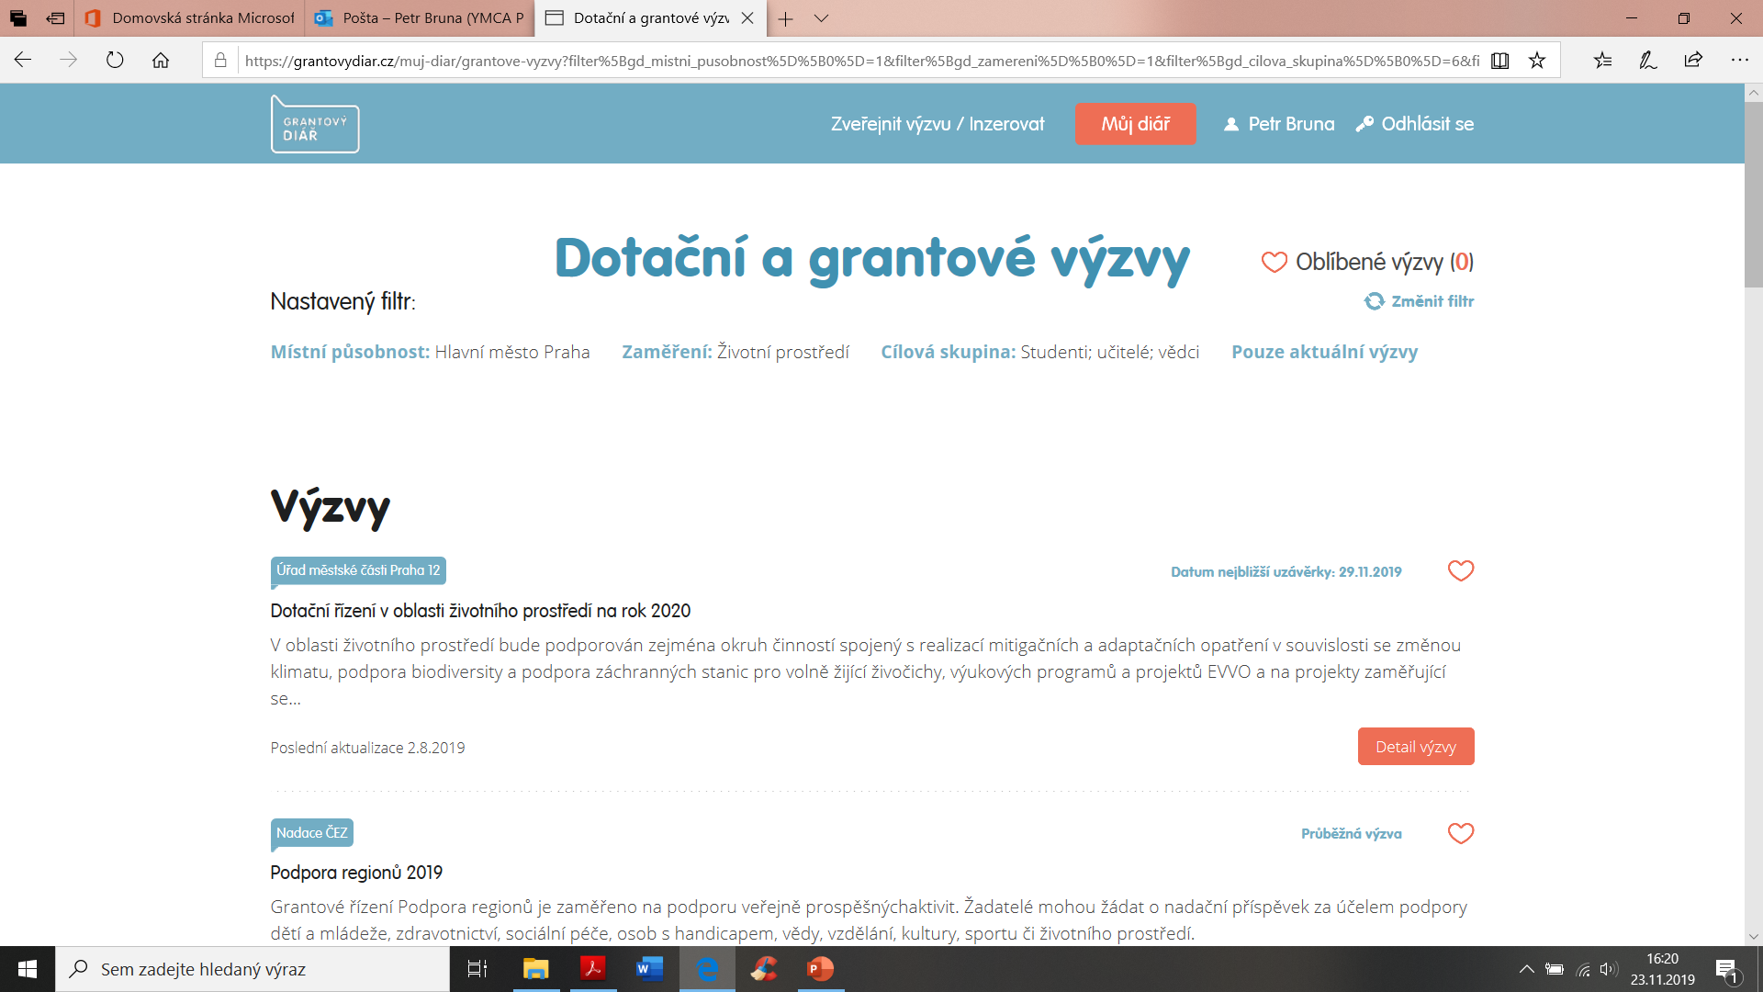
Grantový diář

Slide 21
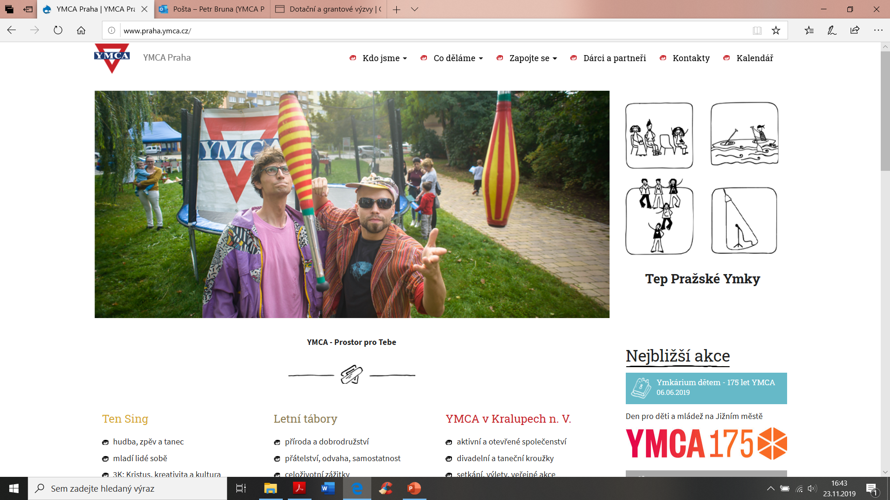
Fundraising v YMCA praha

Slide 22
Fundraising v YMCA praha
Příjmy Mateřského centra Klubíčko na Praze 14
Ministerstvo práce a sociálních věcí: Dotační program Rodina / 13%
Městská část Praha 14: odbor sociální, kultury, sportu, živ. prostředí, školství / 13%
Magistrát hl. m. Prahy: Podpora funkční rodiny– preventivní aktivity na podporu stabilních vztahů v rodině / 9%
Účastnické poplatky / 53%
Ministerstvo školství a tělovýchovy: podpora organizované a neorganizované mládeže
Firemní dárci: Centrum Černý most, Innogy
Vnitřní zdroje YMCA

Slide 23
Fundraising v YMCA praha
Příjmy Nízkoprahového klubu Dixie na Praze 7 (klub, terén, výjezdy, preventivní programy)
Ministerstvo práce a sociálních věcí: dotace pro sociální služby v krajských sítí
Magistrát hl. m. Prahy: odbor sociální, preventivní a volnočasový
Městská část Praha 7: odbor sociální, kultury, sportu, živ. prostředí, školství
Ministerstvo školství a tělovýchovy: podpora organizované a neorganizované mládeže

Slide 24
Fundraising v YMCA praha
Příjmy letního tábora Kosák
Ministerstvo školství a tělovýchovy: podpora organizované a neorganizované mládeže
Magistrát hl. m. Prahy: odbor volnočasový
Účastnické poplatky
Příjmy tensingových skupin
Ministerstvo školství a tělovýchovy: podpora organizované a neorganizované mládeže
Magistrát hl. m. Prahy: odbor volnočasový
Účastnické poplatky
Vnitřní zdroj YMCA

Slide 25
Poplatky jako součást fundraisingu
Co je zadarmo nebo moc levné, je podezřelé, lidi si toho neváží aneb Nebýt laciný, ale dostupný
Nebát se a umět říct si o peníze, počítat i s negativními reakcemi, být připraven na argumentaci
Do cen zahrnovat vše včetně personálních, materiálních a provozních nákladů, ale také obnovy majetku, nutných investic, propagačních materiálů, odměn pro dobrovolníky atd. apod.
Ten, kdo něco organizuje a pozná práci a náklady do toho zahrnuté, mnohem více respektuje práci i cenu

Slide 26
Projektové nástroje
Důležité je zorientovat se ve svých úkolech a mít je strukturované
Úkoly a dokumenty musejí být dostupné a transparentní pro všechny členy týmu
Ideální je to, co vám funguje, ať už je to nástěnka na zdi, poznámky ve Wordu nebo sofistikovaný CRM systém
Pro neziskové organizace jsou komerční nástroje často se slevou nebo zdarma
E-mail jako nástroj komunikace
Segmentace adresátů
Přečtené e-maily
Adresář
Sdílený prostor pro dokumenty
Google Drive, One Drive, Dropbox atd.

Slide 27
Projektové nástroje
Kalendář + Úkolovník / To Do List
Tvorba dokumentů
Google Docs
Plánování schůzek
Doodle
Správa e-mailové komunikace
Mailchimp, Smart Emailing

Slide 28
Projektové nástroje
Oddělování osobních a pracovních ploch a komunikačních platforem
Neposílat pracovní dokumenty přes FB apod.
CRM systém (Customer Relationship Management)
Propojení emailingu s databází, účetnictvím aj.

